Slide 1

Gouvernance de la
performance publique
a l’ere de l’intelligence artificielle
De la doctrine aux revues de performance : PAP, RAP, KPI/KRI, preuves, capacites ICAP et management augmente
96 %
58 %
85 %
execution budgetaire
couverture effective
cible usagers
Dr Abdou Karim Gueye — DBA • MBA • Master in Laws — ENA — MissionPro
Notes:
Sources: document MissionPro fourni dans la conversation, "Guide de synthese: outils de gouvernance de la performance publique et cas pratique de revue". Images abstraites generees pour cette presentation. Couverture creee a partir du theme du guide.

Slide 2
Le parcours : installer une gouvernance de la preuve
Une sequence executive en six mouvements, du concept au comite de performance.
01
Fondations
02
Doctrine
03
PAP / RAP
Repenser la performance comme valeur publique
Combiner les cadres sans les empiler
Transformer les annexes en contrats de resultat
04
Preuve
05
Capacites
06
IA & revue
Certifier KPI, KRI et sources
Tester la readiness ICAP avant les promesses
Augmenter l’analyse, garder le jugement
MissionPro | Public Performance Governance & AI
02
Notes:
Sources: document MissionPro fourni dans la conversation, "Guide de synthese: outils de gouvernance de la performance publique et cas pratique de revue". Images abstraites generees pour cette presentation.

Slide 3

Le message de rupture : executer n’est pas performer
Le budget raconte l’effort. La performance prouve la transformation.
Passer de la logique de consommation des credits a la creation de valeur publique mesurable.
La revue de performance doit rapprocher objectifs, ressources, risques, capacites, preuves et decisions correctrices.
MissionPro | Public Performance Governance & AI
03
Notes:
Sources: document MissionPro fourni dans la conversation, "Guide de synthese: outils de gouvernance de la performance publique et cas pratique de revue". Images abstraites generees pour cette presentation.

Slide 4
Le systeme cible relie sept briques qui sont trop souvent separees
Mandat
Ressources
Capacites
Risques
Pourquoi agir ?
Avec quels moyens ?
Sommes-nous prets ?
Qu’est-ce qui peut deriver ?
Preuves
Dialogue
Valeur publique
Que savons-nous vraiment ?
Que decide-t-on maintenant ?
Qu’est-ce qui change ?
L’IA n’est pas une huitieme brique : elle augmente transversalement l’analyse, la synthese et la simulation.
MissionPro | Public Performance Governance & AI
04
Notes:
Sources: document MissionPro fourni dans la conversation, "Guide de synthese: outils de gouvernance de la performance publique et cas pratique de revue". Images abstraites generees pour cette presentation.

Slide 5
Un bon modele ne choisit pas une doctrine : il les articule
Chaque doctrine apporte une piece du systeme de gouvernance.
MBO
Clarifier objectifs et responsabilisation
PDCA
Installer apprentissage et correction
GAR / RBM
Structurer la chaine resultats-impact
Balanced Scorecard
Equilibrer finances, processus, usagers, capacites
Public Value
Ancrer confiance, legitimite et valeur citoyenne
COSO / OCDE
Securiser risques, preuve, integrite et IA responsable
MissionPro | Public Performance Governance & AI
05
Notes:
Sources: document MissionPro fourni dans la conversation, "Guide de synthese: outils de gouvernance de la performance publique et cas pratique de revue". Images abstraites generees pour cette presentation. Synthese des doctrines presentees dans le guide.

Slide 6
01
FONDATIONS
Du budget execute a la valeur publique
Ce que l’on veut gouverner n’est pas la depense seule, mais le changement prouve pour les citoyens.
MissionPro | Public Performance Governance & AI
06
Notes:
Sources: document MissionPro fourni dans la conversation, "Guide de synthese: outils de gouvernance de la performance publique et cas pratique de revue". Images abstraites generees pour cette presentation. Slide de section.

Slide 7
Les neuf dimensions de performance evitent le piege du chiffre unique
Pertinence
Economie
Efficacite
Efficience
Qualite
Equite / acces
Impact
Risque / resilience
Apprentissage
La question n’est plus : “combien a-t-on depense ?” mais : “quelle valeur publique est prouvee et soutenable ?”
MissionPro | Public Performance Governance & AI
07
Notes:
Sources: document MissionPro fourni dans la conversation, "Guide de synthese: outils de gouvernance de la performance publique et cas pratique de revue". Images abstraites generees pour cette presentation. Dimensions tirees de la grille d’evaluation du guide.

Slide 8
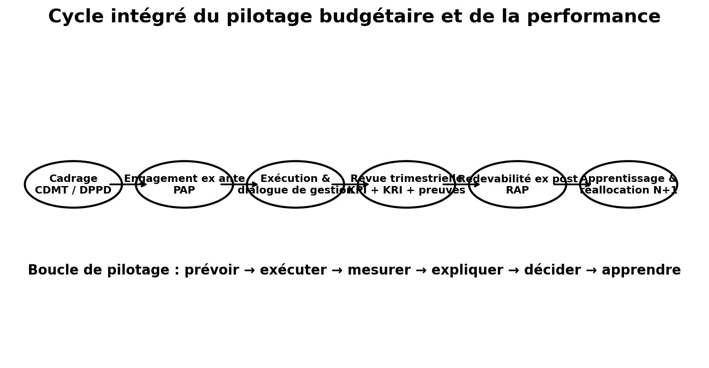
Le budget-programme doit devenir une boucle de pilotage
Le PAP engage, l’execution teste, la revue corrige, le RAP apprend.
MissionPro | Public Performance Governance & AI
08
Notes:
Sources: document MissionPro fourni dans la conversation, "Guide de synthese: outils de gouvernance de la performance publique et cas pratique de revue". Images abstraites generees pour cette presentation. Infographie issue du guide.

Slide 9
PAP : cinq blocs pour passer d’une intention a un contrat de performance
01
02
03
04
05
Mandat & strategie
Chaine de resultats
KPI & cibles
Risques & KRI
Capacites & ressources
Probleme public, beneficiaires, alignement national
Ressources, activites, produits, effets, impacts
Baseline, valeurs cibles, sources, frequence
Menaces critiques, seuils d’alerte, mitigation
AE/CP, RH, SI, processus et readiness ICAP
Sans capacites ni preuves, un objectif ambitieux peut devenir une promesse fragile.
MissionPro | Public Performance Governance & AI
09
Notes:
Sources: document MissionPro fourni dans la conversation, "Guide de synthese: outils de gouvernance de la performance publique et cas pratique de revue". Images abstraites generees pour cette presentation. Structure du PAP derivee du canevas du guide.

Slide 10
RAP : l’obligation de confronter la promesse et le resultat
Objectif / KPI
Cible PAP
Realise RAP
Ecart
Preuve
Delai agrements
30 j
42 j
+12 j
Logs SI
Conformite audits
85 %
96,5 %
+11,5 pts
Rapport audit
Couverture usagers
85 %
58 %
-27 pts
Enquete couverture
Le RAP n’est credible que s’il explique les ecarts, documente les preuves et alimente les arbitrages du cycle suivant.
MissionPro | Public Performance Governance & AI
10
Notes:
Sources: document MissionPro fourni dans la conversation, "Guide de synthese: outils de gouvernance de la performance publique et cas pratique de revue". Images abstraites generees pour cette presentation. Tableau de confrontation ex-ante / ex-post repris du guide.

Slide 11
Un KPI professionnel est une fiche de metadonnees, pas un chiffre
Finalite
Typologie
Formule
Unite
Source
Periodicite
Baseline
Responsables
Biais
Controle qualite
Decision
Sans formule, source, responsable, biais et decision associee, l’indicateur reste fragile et contestable.
MissionPro | Public Performance Governance & AI
11
Notes:
Sources: document MissionPro fourni dans la conversation, "Guide de synthese: outils de gouvernance de la performance publique et cas pratique de revue". Images abstraites generees pour cette presentation. Onze champs du dictionnaire KPI/KRI issus du guide.

Slide 12
La preuve a une hierarchie : l’IA reste conditionnelle tant qu’elle n’est pas verifiee
Type de preuve
Exemples
Niveau
Documents
Textes, contrats, PV
Eleve
Donnees SI
ERP, registres, logs
Tres eleve
Observation
Inspection terrain, constats
Tres eleve
Enquetes
Satisfaction, panels
Moyen
Traces applicatives
Workflows, signatures
Tres eleve
Analyse IA
Syntheses, anomalies
Conditionnel
Une sortie IA est une hypothese documentee. Elle devient utile lorsque les sources primaires sont verifiees.
MissionPro | Public Performance Governance & AI
12
Notes:
Sources: document MissionPro fourni dans la conversation, "Guide de synthese: outils de gouvernance de la performance publique et cas pratique de revue". Images abstraites generees pour cette presentation. Typologie des preuves reprise du guide.

Slide 13

02
CAPACITES
Verifier la readiness avant d’exiger le resultat
La performance echoue souvent non par manque d’objectifs, mais par manque de capacites reelles.
MissionPro | Public Performance Governance & AI
13
Notes:
Sources: document MissionPro fourni dans la conversation, "Guide de synthese: outils de gouvernance de la performance publique et cas pratique de revue". Images abstraites generees pour cette presentation. Slide de section.

Slide 14
ICAP transforme la performance en diagnostic de maturite
L1
L2
L3
L4
L5
Ad hoc
Emergent
Structure
Maitrise
Integre
Exiger un resultat ambitieux sans verifier SI, RH, donnees, processus, risques et leadership cree un risque d’echec structurel.
MissionPro | Public Performance Governance & AI
14
Notes:
Sources: document MissionPro fourni dans la conversation, "Guide de synthese: outils de gouvernance de la performance publique et cas pratique de revue". Images abstraites generees pour cette presentation. Echelle ICAP a cinq niveaux reprise du guide.

Slide 15
Les 15 dimensions ICAP couvrent toute la capacite institutionnelle
Vision
Budget
Leadership
Contrats
Changement
Processus
RH
SI
Donnees
Infrastructures
Risques
Controle
Suivi-evaluation
Partenariats
Apprentissage
La grille sert a identifier les goulots d’etranglement avant la signature de contrats de performance.
MissionPro | Public Performance Governance & AI
15
Notes:
Sources: document MissionPro fourni dans la conversation, "Guide de synthese: outils de gouvernance de la performance publique et cas pratique de revue". Images abstraites generees pour cette presentation. Dimensions synthetisees a partir de la grille ICAP du guide.

Slide 16
La maturite culturelle decide si les outils restent formels ou deviennent utiles
1
2
3
4
5
Imposee
Administree
Appropriee
Internalisee
Apprenante
Subie comme contrainte
Conformite formelle
Usage manageriel
Arbitrages fondes sur resultats
Adaptation continue
Les memes outils produisent des effets differents selon que l’organisation dissimule les ecarts ou apprend de ses erreurs.
MissionPro | Public Performance Governance & AI
16
Notes:
Sources: document MissionPro fourni dans la conversation, "Guide de synthese: outils de gouvernance de la performance publique et cas pratique de revue". Images abstraites generees pour cette presentation. Matrice de maturite culturelle tiree du guide.

Slide 17
03
DIALOGUE DE GESTION
Transformer la revue trimestrielle en instance de decision
La revue n’est pas une ceremonie de reporting : elle doit expliquer, arbitrer, decider et suivre.
MissionPro | Public Performance Governance & AI
17
Notes:
Sources: document MissionPro fourni dans la conversation, "Guide de synthese: outils de gouvernance de la performance publique et cas pratique de revue". Images abstraites generees pour cette presentation. Slide de section.

Slide 18
La revue trimestrielle suit une logique en cinq actes
Constater
KPI, KRI, tendance, preuve
Expliquer
Hypotheses et causes racines
Arbitrer
Options, couts, risques
Decider
Responsable, echeance, preuve attendue
Suivre
Registre d’engagements
Une revue utile se termine par des decisions nominatives, datees et verifiables.
MissionPro | Public Performance Governance & AI
18
Notes:
Sources: document MissionPro fourni dans la conversation, "Guide de synthese: outils de gouvernance de la performance publique et cas pratique de revue". Images abstraites generees pour cette presentation. Structure tiree du modele de fiche de revue du guide.

Slide 19
La scorecard rapproche resultat, risque, tendance et preuve
Resultat
KPI
KRI
Statut
Preuve
Delais
42 j vs cible 30 j
Retard fournisseur 18 %
Rouge
Logs SI
Qualite
96,5 % vs cible 85 %
Reclamations 2 %
Vert
Audit qualite
Couverture
58 % vs cible 85 %
Liquidite prestataire critique
Rouge
Enquete
La scorecard doit forcer la contradiction utile : ce qui progresse, ce qui derive, ce qui est prouve.
MissionPro | Public Performance Governance & AI
19
Notes:
Sources: document MissionPro fourni dans la conversation, "Guide de synthese: outils de gouvernance de la performance publique et cas pratique de revue". Images abstraites generees pour cette presentation. Scorecard inspiree de la fiche de revue du guide.

Slide 20
Dix questions pour presider une revue de performance
1. Quel probleme public voulons-nous resoudre ?
2. Quelle cible avions-nous promise ?
3. Quel resultat est prouve ?
4. Quelle source soutient le chiffre ?
5. Quel risque explique l’ecart ?
6. Quelle capacite manque ?
7. Quelles options sont possibles ?
8. Quel arbitrage est soutenable ?
9. Qui est responsable et pour quand ?
10. Quelle preuve de realisation attendons-nous ?
MissionPro | Public Performance Governance & AI
20
Notes:
Sources: document MissionPro fourni dans la conversation, "Guide de synthese: outils de gouvernance de la performance publique et cas pratique de revue". Images abstraites generees pour cette presentation. Questions derivees des checklists du guide.

Slide 21

04
IA RESPONSABLE
Augmenter l’analyse sans deleguer la responsabilite
L’IA prepare, compare et alerte. L’autorite humaine verifie, arbitre et assume.
MissionPro | Public Performance Governance & AI
21
Notes:
Sources: document MissionPro fourni dans la conversation, "Guide de synthese: outils de gouvernance de la performance publique et cas pratique de revue". Images abstraites generees pour cette presentation. Slide de section.

Slide 22
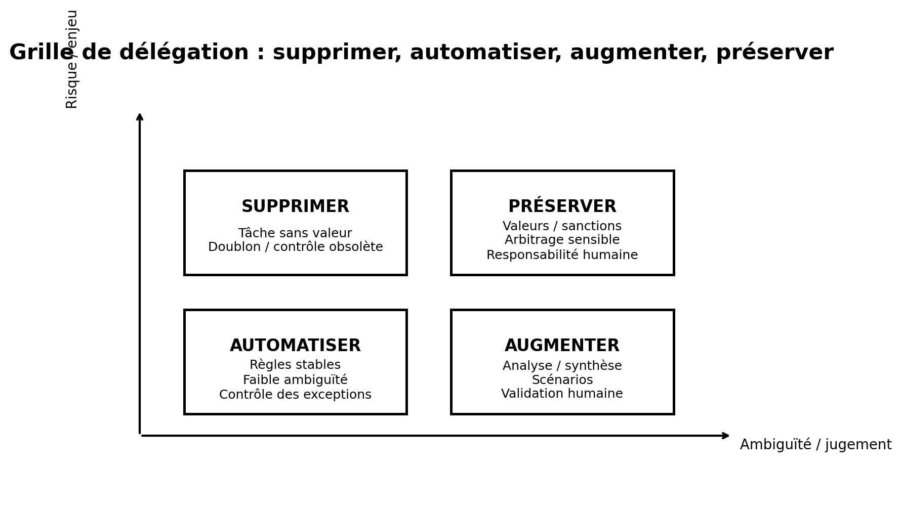
La grille de delegation clarifie ce que l’IA peut — et ne peut pas — faire
MissionPro | Public Performance Governance & AI
22
Notes:
Sources: document MissionPro fourni dans la conversation, "Guide de synthese: outils de gouvernance de la performance publique et cas pratique de revue". Images abstraites generees pour cette presentation. Infographie issue du guide.

Slide 23
Le journal IA rend la decision augmentee auditable
Tache soumise
Prompt et mandat
Sources fournies
Production IA
Elements verifies
Elements rejetes
Decision humaine
Garde-fous futurs
Le but n’est pas de prouver que l’IA a raison, mais de montrer comment le responsable humain a verifie, corrige et decide.
MissionPro | Public Performance Governance & AI
23
Notes:
Sources: document MissionPro fourni dans la conversation, "Guide de synthese: outils de gouvernance de la performance publique et cas pratique de revue". Images abstraites generees pour cette presentation. Rubriques du registre IA reprises du guide.

Slide 24
05
CAS PRATIQUE
Auditer un paradoxe de performance
96 % de credits executes ne prouvent pas la valeur publique.
MissionPro | Public Performance Governance & AI
24
Notes:
Sources: document MissionPro fourni dans la conversation, "Guide de synthese: outils de gouvernance de la performance publique et cas pratique de revue". Images abstraites generees pour cette presentation. Slide de section.

Slide 25
Cas pratique : un budget presque execute masque une performance en crise
Execution CP
96%
Question du comite
S’agit-il d’un succes budgetaire, d’un echec operationnel, d’un risque fournisseur, d’une defaillance SI ou d’une erreur d’analyse ?
Couverture effective
58%
Cible de couverture
85%
+35 % reclamations | prestataire unique : 80 % des prestations | liquidite critique
MissionPro | Public Performance Governance & AI
25
Notes:
Sources: document MissionPro fourni dans la conversation, "Guide de synthese: outils de gouvernance de la performance publique et cas pratique de revue". Images abstraites generees pour cette presentation. Donnees du cas pratique : 96 %, 58 %, cible 85 %, +35 %, 80 %.

Slide 26
L’audit critique de la note IA revele trois erreurs graves
1. Hallucination causale
Une baisse d’indicateur devient faute individuelle sans preuve.
2. Deduction abusive
La responsabilite d’un directeur est imputee sans instruction contradictoire.
3. Solution illegitime
L’automatisation des marches est suggeree sans cadre juridique ni controle humain.
Le scepticisme professionnel n’est pas une posture anti-IA : c’est la condition d’une decision publique responsable.
MissionPro | Public Performance Governance & AI
26
Notes:
Sources: document MissionPro fourni dans la conversation, "Guide de synthese: outils de gouvernance de la performance publique et cas pratique de revue". Images abstraites generees pour cette presentation. Erreurs issues du cas pratique et du registre IA.

Slide 27
La cause racine est capacitaire et systemique
Dependance fournisseur
Un prestataire unique assure 80 % des prestations terrain et subit une crise de liquidite.
Defaillance SI
Le systeme d’information ne permet pas un suivi en temps reel fiable.
Diagnostic ICAP : Dimension 8 SI = L2 emergent ; Dimension 11 Risques = L2 emergent.
MissionPro | Public Performance Governance & AI
27
Notes:
Sources: document MissionPro fourni dans la conversation, "Guide de synthese: outils de gouvernance de la performance publique et cas pratique de revue". Images abstraites generees pour cette presentation. Causes racines et niveaux ICAP repris du cas pratique.

Slide 28
Le comite doit produire un paquet coherent de decisions
Allotir
Ramener la dependance au prestataire principal sous 40 %
Securiser le SI
Module d’alerte KRI et tests d’interoperabilite
Renforcer ICAP
Procedures, visa unique, responsabilites clarifiees
Suivre
Preuves attendues, echeances fermes, registre d’engagements
MissionPro | Public Performance Governance & AI
28
Notes:
Sources: document MissionPro fourni dans la conversation, "Guide de synthese: outils de gouvernance de la performance publique et cas pratique de revue". Images abstraites generees pour cette presentation. Arbitrages du cas pratique.

Slide 29
Feuille de route 90 jours : installer le noyau de pilotage
J0-J15
J16-J30
J31-J60
J61-J90
Cadrer
Mesurer
Diagnostiquer
Institutionnaliser
Mandat, programmes, sources, roles RPROG
Dictionnaire KPI/KRI et preuves
ICAP, risques, qualite des donnees
Revue, journal IA, registre decisions
Livrable cible : un systeme minimum viable de gouvernance de la performance, avec preuves, risques, revues decisives et IA auditable.
MissionPro | Public Performance Governance & AI
29
Notes:
Sources: document MissionPro fourni dans la conversation, "Guide de synthese: outils de gouvernance de la performance publique et cas pratique de revue". Images abstraites generees pour cette presentation. Feuille de route proposee a partir des instruments du guide.

Slide 30
Aide-memoire final
1. La performance est valeur publique, pas execution budgetaire.
2. Le PAP engage ; le RAP rend compte ; la revue corrige.
3. KPI sans metadonnees = chiffre fragile.
4. KRI sans action = alerte inutile.
5. IA sans journal = decision non auditable.
6. Le jugement humain reste l’ultime responsabilite.
MissionPro | Public Performance Governance & AI
Notes:
Sources: document MissionPro fourni dans la conversation, "Guide de synthese: outils de gouvernance de la performance publique et cas pratique de revue". Images abstraites generees pour cette presentation. Synthese finale.

